Slide 1

Migrasjon i vår tid
Granbykonferansen 2016
Trygve G. Nordby
Selbu, 5. april 2016

Slide 2
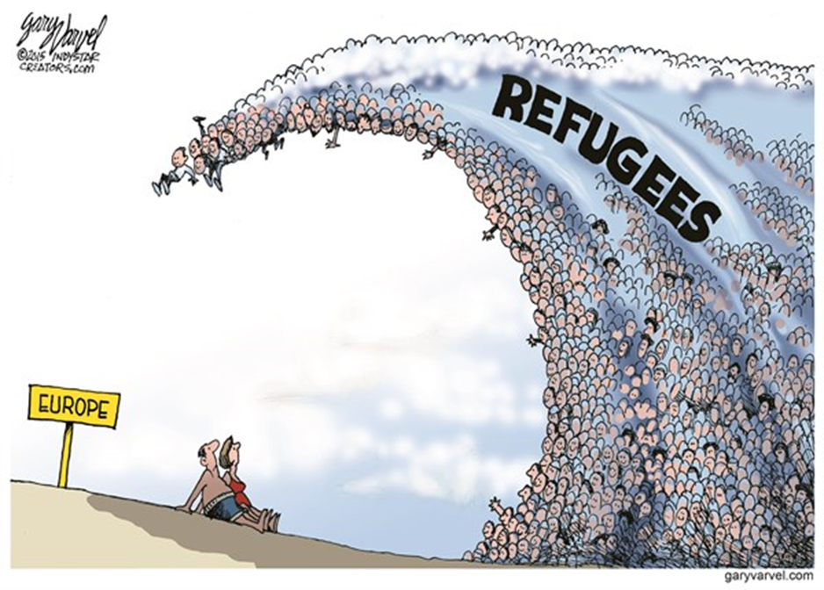

Slide 3
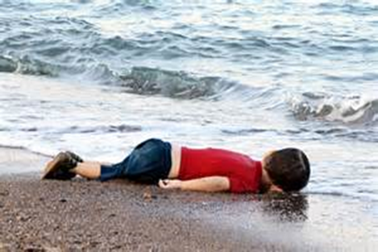

Slide 4
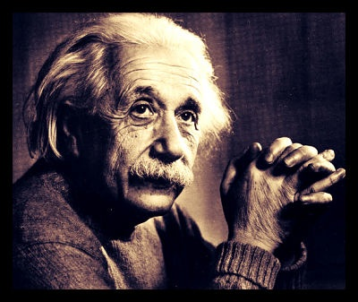

Slide 5
Uro eller alarmisme?
Det er krig i Syria og voldelige konflikter i land som Afghanistan, Irak, Somalia, Eritrea og Etiopia som gjør at mange flykter.
Og det er:
noe mer migrasjon i verden nå enn for ti år siden.
men lite migrasjonspress mot Europa fra andre enn land i krig og konflikt.
Hva er det vi er urolige for?
Er det noen som er tjent med at vi er redde?
Det er i hvert fall noen som taper på det.

Slide 6
Fem store utfordringer for migranter
Det gjenomgående negative synet på migrasjon - og dermed migranter.
Manglende forståelse og aksept for transnasjonalitet.
Manglende humanitære hensyn.
Aksentuering av påståtte motsetninger mellom statsinteresser og migranters menneskerettigheter.
Fravær av sentrale politiske aktører (migrasjon er ingen vinner-sak).

Slide 7
En historie om migrasjon i vår tid
La oss tenke oss seks brødre og søstre fra et land i krig, konflikt og fattigdom - og med manglende evne og vilje til å beskytte sin egen befolkning.
Som alle oss andre er de opptatt av å sikre seg og sine et tryggere liv.
Dette kan være Syria, men også Afghanistan, Irak, Somalia eller Eritrea.

Slide 8
Hvordan gikk det med dem?
En lever fortsatt under uvisshet og frykt i hjemlandet.
En bor nå i en flyktningleir i nabolandet.
En emigrerte og har fått jobb i Canada.
En søkte asyl i Sverige og fikk det.
En søkte asyl i Norge, fikk avslag og oppholder seg nå i Europa som papirløs (og kriminalisert).
Og en druknet antakeligvis i Middelhavet.

Slide 9
Migrasjon skjer
Migrasjon skjer – også uavhengig av myndigheters planer, lover og kontrolltiltak
Migrasjon skjer tvunget og frivillig
Migrasjon skjer lovlig og ulovlig
Migrasjon skjer oftest i sammenheng med arbeid (og studier).
Den andre store driveren er familie
Noen søker internasjonal beskyttelse.
Alle land har irregulære migranter.

Slide 10
Internasjonal migrasjon 2015
244 millioner lever utenfor landet de ble født i
Andelen migranter har økt med 0,5 % på 15 år
Nesten halvparten er kvinner
8 prosent er flyktninger
10-20 prosent er irregulære
40 % flytter fra sør til nord
35 % flytter fra sør til sør
20% flytter fra nord til nord
5% flytter fra nord til sør
Tall fra FN og IOM

Slide 11
Arbeidsmigrasjon
Migrantene sendte i 2015 over 440 milliarder USD tilbake til utviklingsland (remittances)
Disse overføringene utgjør over 10 prosent av brutto nasjonalinntekt i 24 land.
Stater vil helst ha migranter med høy kompetanse og oppsparte penger. Dobbeltmoralen rår når det gjelder ufaglært arbeidskraft.
Vestlige land har ikke sluttet seg til FNs menneskerettighetskonvensjon om arbeidsmigranter og deres familier (1990)

Slide 12
Familiemigrasjon
Totalt 11 700 personer fikk flyktningstatus, 2 900 var familiegjenforente til flyktninger i 2015
Norge ga totalt 12 347 familietillatelser i 2015
I gjennomsnitt trekker en flyktning med seg 0,3 familiemedlem
Familiegjenforening begrenses ved nedre aldersgrense, underholdskrav og botid
Familiekontakt begrenses av visumpolitikken
Vanskeliggjøres nå ytterligere som ledd i innstramminger i innvandringspolitikken

Slide 13
Flyktninger 2015
20 millioner flyktninger (UNHCR og UNWRA)
38 millioner internflyktninger
16 millioner statsløse
Mer enn 30 millioner fordrevet pga klima og naturkatastrofer
En million asylsøkere til Europa
31 000 asylsøkere til Norge
Mange millioner låst i langvarige flyktningsituasjoner (dvs. mer enn fem år)

Slide 14
Menneskerettighetsutfordringer
I dag kan man ikke søke asyl i vestlige land uten å bli smuglet inn på territoriet.
Manglende respekt for FNs rolle og råd.
Forholdet mellom flyktningdefinisjonen og «humanitær-paragrafen» i Norge.
Manglende Europeisk integrasjon og samordning.
Stater underminerer menneskerettighetene og humanitære hensyn i Dublin-samarbeidet.
Statsløse faller mellom alle stoler

Slide 15
Det store paradokset
Da Europa måtte håndtere millioner av flyktninger etter andre verdenskrig støttet vi etableringen av flyktningkonvensjonen og FNs høykommissær for menneskerettigheter.
Gjennom de etterfølgende tiår med kriger og konflikter har Norge mant andre stater over hele verden - som har mottatt hundretusener og millioner av flyktninger - til å vise humanitært sinnelag og åpne grensene for flyktninger.
Når vi mottar 31 000 asylsøkere i 2015 spør vi om flyktningkonvensjonen har utspilt sin rolle og ønsker å endre hele systemet.

Slide 16
MR utfordringer - barn
Utlendingsloven § 38 sterke menneskelige hensyn/særlig tilknytning til riket: Sterke menneskelige hensyn skal være et grunnleggende hensyn, innvandringsregulerende hensyn kan tillegges vekt.
Innføringen av midlertidig opphold for enslige unge asylsøkere mellom 16 og 18.
Norge har ennå ikke ratifisert tilleggskonvensjon til barnekonvensjonen som gir klagerett.

Slide 17
MR utfordringer - irregulære
Store antall i alle land.
Følger gjerne andre migrasjonsstrømmer og flukt.
Tusenvis av mennesker uten oppholdstillatelse befinner seg «under overflaten» i våre samfunn.
Alle har menneskerettigheter - uavhengig av statsborgerskap og juridisk status.
Pragmatisk inkluderingspolitikk eller bare retur, retur, retur?

Slide 18
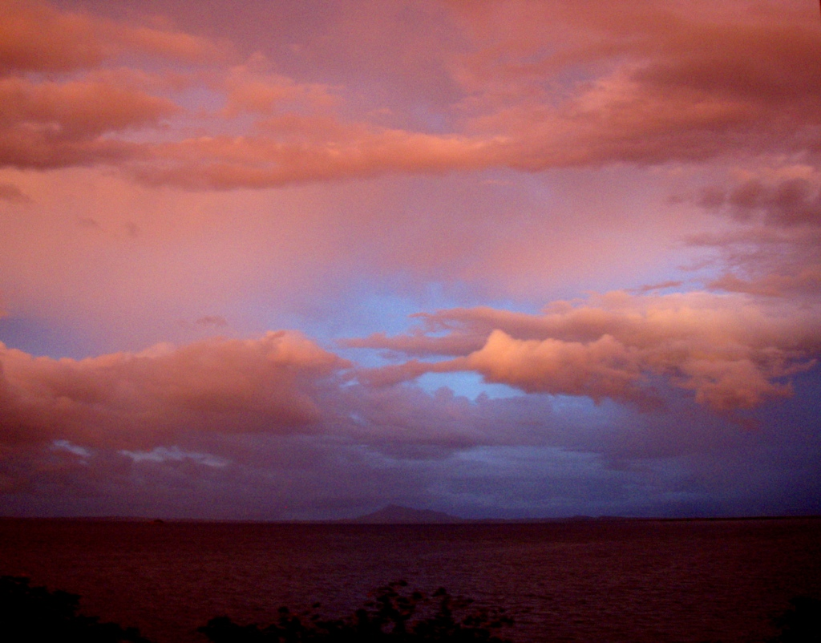
Takk for oppmerksomheten
trygve@sonconsult.no
www.sonconsult.no

